Slide 1


스터디 천국
공선아 이수연 최재범 최주현 이동열

Slide 2
목차
01
개요
02
데이터 베이스 구조
03
SQL문

Slide 3
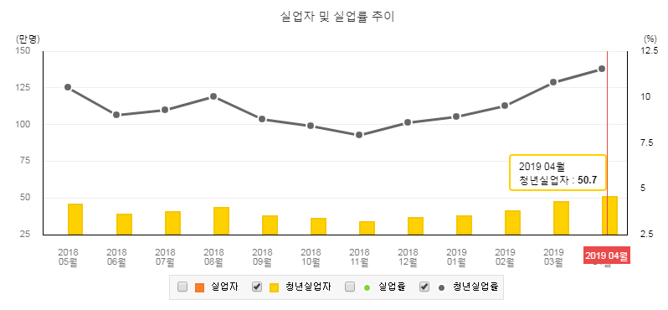
개요
여러 언어 및 직무관련 자격증을 위한 취준생들의 스터디 모임수 증가
스터디를 자유롭게 구할 수 있는 서비스를 제공하여 편의성 제공

Slide 4
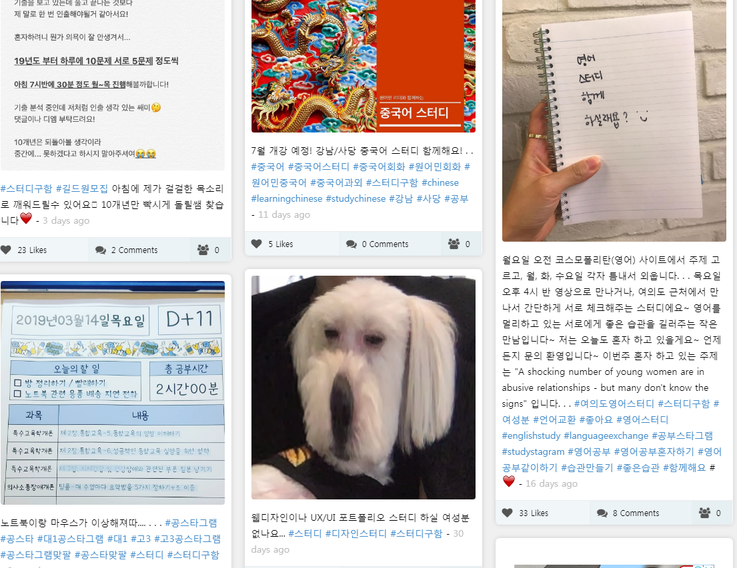
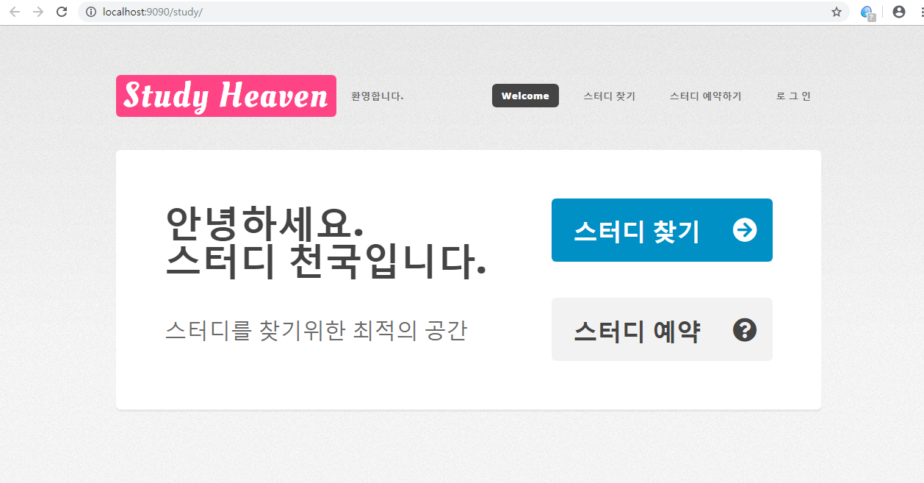
개요
구조화된 스터디 검색과 예약으로 모집 시간 단축

Slide 5
기능 - 사용자
스터디 검색
스터디 등록
스터디 신청
스터디 예약

Slide 6
기능 - 관리자
회원 관리
스터디 관리

Slide 7
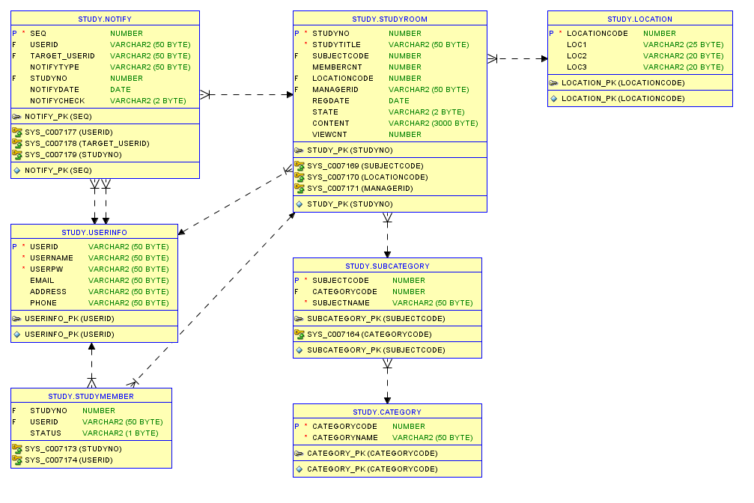
데이터 베이스 (ERD)

Slide 8
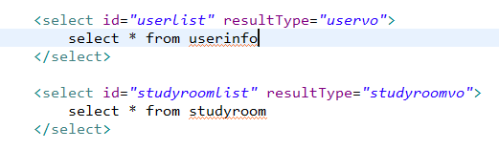
admin._mapper.xml

Slide 9
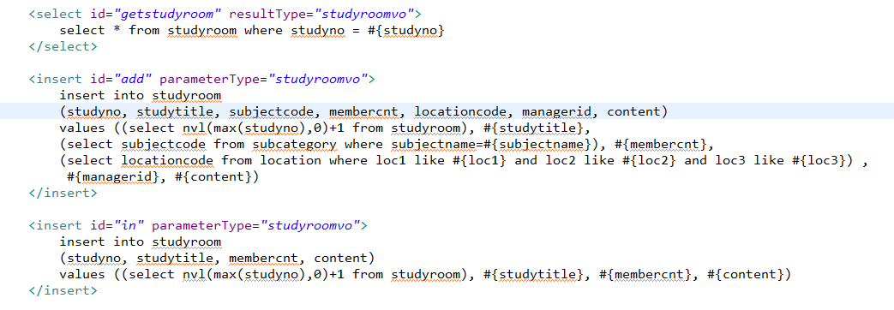
studyroom_mapper.xml

Slide 10
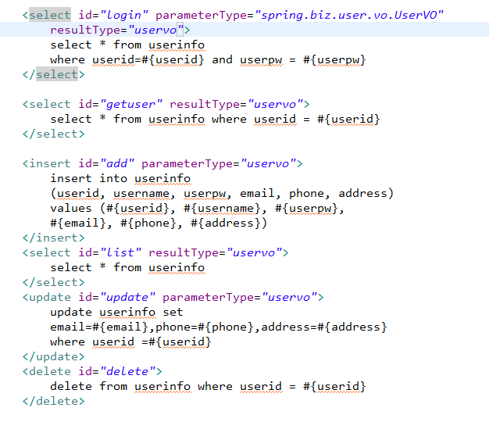
user_mapper.xml

Slide 11
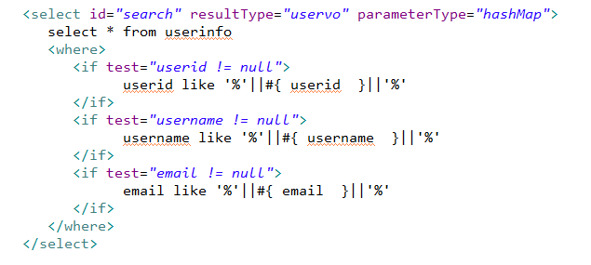
user_mapper.xml

Slide 12
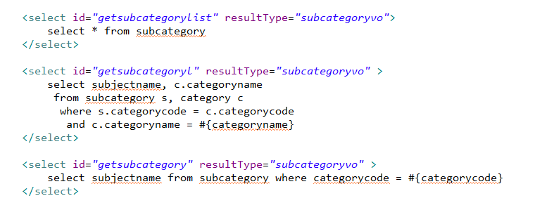
subcategory_mapper.xml

Slide 13

프로젝트 아이콘

Slide 14



화면 UI - 메인페이지
스터디
나라
로그인
회원가입
영어
일본어
중국어
취업
코딩
기타
너에게 딱 맞는 스터디 구해놨어
넌 공부만해
카테고리1
카테고리2
지역
검색창
검색
관련 주요 뉴스
공지사항

Slide 15
화면 UI - 메인페이지
스터디
나라
마이페이지
로그아웃
영어
일본어
중국어
취업
코딩
기타
토익
토플
텝스
토스
오픽
JPLT
JPT
SJPT
FLEX
….
HSK
BCT
FLEX
자소서
면접
인적성
알고리즘
공모전
자율
취미
…..
검색창
검색
영어
일본어
코딩
토익
토스 오픽
서울
경기
관련 주요 뉴스
공지사항

Slide 16
화면 UI – 스터디 검색
스터디
나라
마이페이지
로그아웃
영어
일본어
중국어
취업
코딩
기타
토익
토스
오픽
토플
기타
글쓰기
검색창
모집중
영어
토익
수원
수원~ 방학기간 토익 스터디 모집중~~ 대학생~~
모집완료
코딩
알고리즘
서울 강남
강남 코딩 핵고수만~~

Slide 17
화면 UI - 스터디신청서
수원~ 방학기간 토익 스터디 모집중~~ 대학생~~
신청
방제목
영어 / 토익
2019/06/16
과목
게시일
수원
0/5
지역
회원수
작성자 : /연락처: .
스터디 내용
수원에서 같이 토익 열심히 공부할 사람 구해요
방학 7월 1일 부터 시작할꺼에요 ~~
댓글창

Slide 18
화면 UI - 스터디신청서
수원~ 방학기간 토익 스터디 모집중~~ 대학생~~
신청
방제목
영어 / 토익
2019/06/16
과목
게시일
수원
0/5
지역
회원수
작성자 : /연락처: .
스터디 내용
수정
수원에서 같이 토익 열심히 공부할 사람 구해요
방학 7월 1일 부터 시작할꺼에요 ~~
아이디
이름
열심히 하겠습니다~~
수락
거절

Slide 19

화면 UI - 마이페이지
사진
방장
영어
토익
수원
수원~ 방학기간 토익 스터디 모집중~~ 대학생
로그아웃
스터디원
코딩
알고리즘
서울 강남
참여중인 스터디
강남 코딩 핵고수만~~
회원정보수정

Slide 20
화면 UI - 관리자페이지
운영자
스터디 방들…
삭제
스터디 방들…
삭제
로그아웃
스터디 방들…
삭제
스터디 목록
스터디 방들…
삭제
회원목록

Slide 21
Index.jsp

Slide 22
감사합니다

